Slide 1
쇼핑몰 프로젝트 구상안 (의류 쇼핑몰)
2017.11.12
대진대학교 중국학과
김상현

Slide 2
목차
레이아웃
아이디어 I (기능)
아이디어 II (기능)
아이디어 III (디자인)
아이디어 IV (디자인)

Slide 3
레이아웃
헤더
기능 및 뷰
로그인
회원가입
검색
상품상세
주문결제
주문조회
장바구니
고객센터
사이드바
컨텐츠
사이드바
푸터

Slide 4
아이디어 I 검색기능 강화
대게 의류쇼핑몰은 상품명을 검색하여 데이터베이스에 접근합니다.
따라서 디테일한 검색이 제한적이며 이를 보완하기위해 상품명의 길이가 길어지는 경우가 다반사입니다.
예시) [STCO OUTLET] 옥스포드 화이트 셔츠에 블루 스트라이프로 가슴 포켓 포인트 셔츠 [스키니핏]

Slide 5
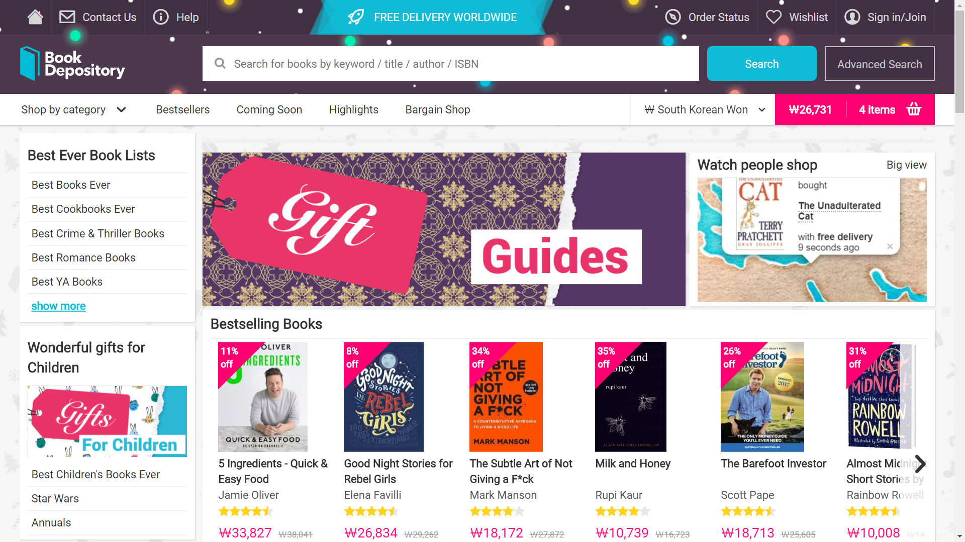
반면 온라인서점들의 경우 ‘키워드’검색을 제공하여 원하는 도서를 찾을 수 있도록 하고 있습니다.

Slide 6
아이디어 I 검색기능 강화
그래서 이 키워드 검색을 온라인쇼핑몰에 적용해 보려고 합니다
고객이 카테고리를 선택한 후 검색을 통해 선택의 폭을 추릴 수 있도록 할 것입니다
만약 고객이 스웻셔츠 카테고리를 선택한 후 검색바에 토끼를 입력하면 토끼가 그려진 스웻셔츠만 목록에 보이게 될 것입니다.

Slide 7
아이디어 I 검색기능 강화
이를 구현하기 위해
상품의 레코드 테이블에 키워드를 외래키로 두고
키워드 테이블을 생성해 참조하게 하여 상품별 디테일들을 원하는 만큼 추가 합니다.

Slide 8
아이디어 II 편리한 장바구니
대부분의 쇼핑몰사이트에서 장바구니 기능을 이용하려면 로그인을 해야 합니다.
하지만 쿠키기능을 사용하여 비로그인 상태에서도 장바구니 기능을
사용할 수 있도록 함으로써 고객들에게 편의를 제공할 수 있습니다.

Slide 9
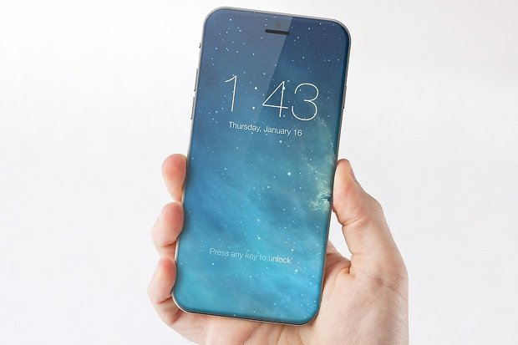
아이디어 III 베젤리스 웹디자인

Slide 10
아이디어 III 베젤리스 웹디자인
최근 M자 탈모를 감수하면서 까지 제로베젤 디스플레이를 고집한
애플과 최신 스마트폰들의 베젤리스 트랜드에서 영감을 얻었습니다.

Slide 11
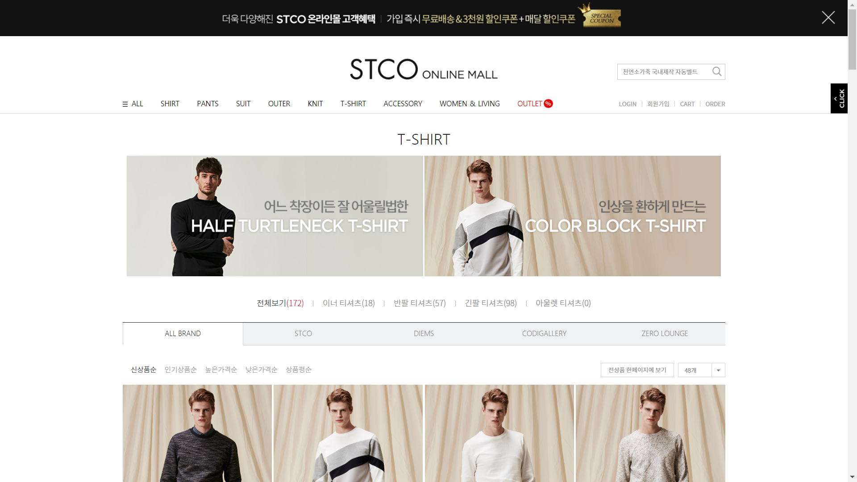
대부분의 온라인 쇼핑몰이 이렇게 여백을 가지고 있으며 특히 좌우 여백이 많습니다.

Slide 12
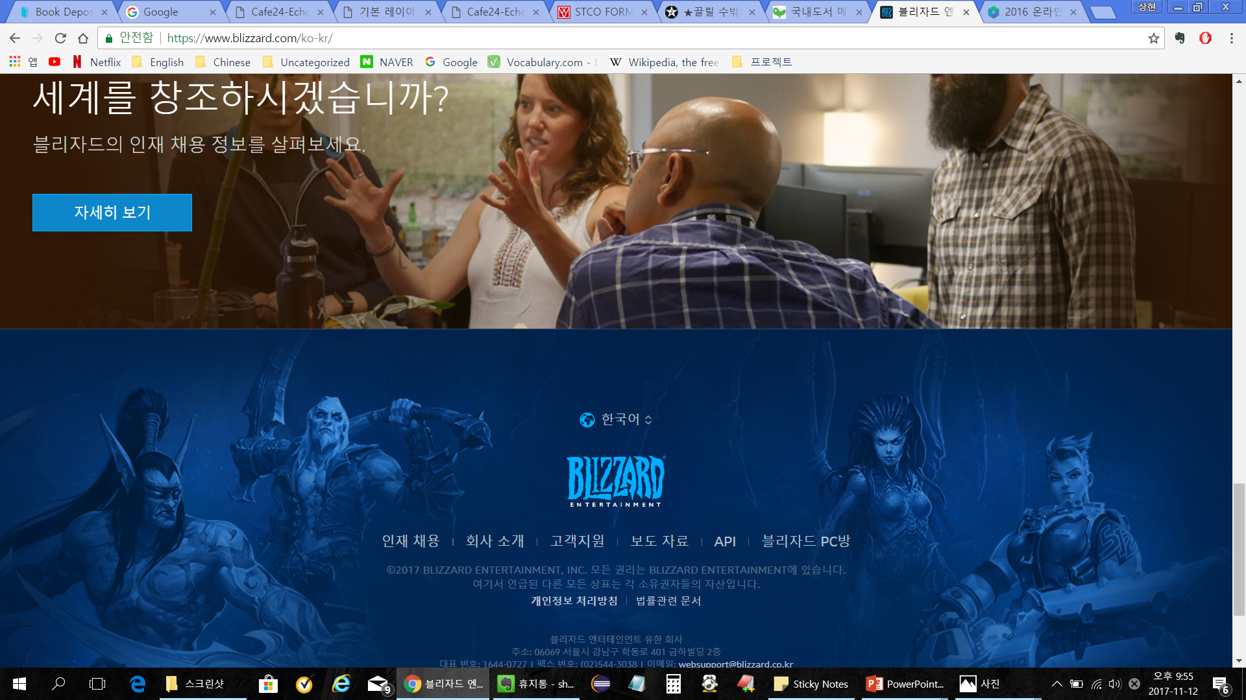
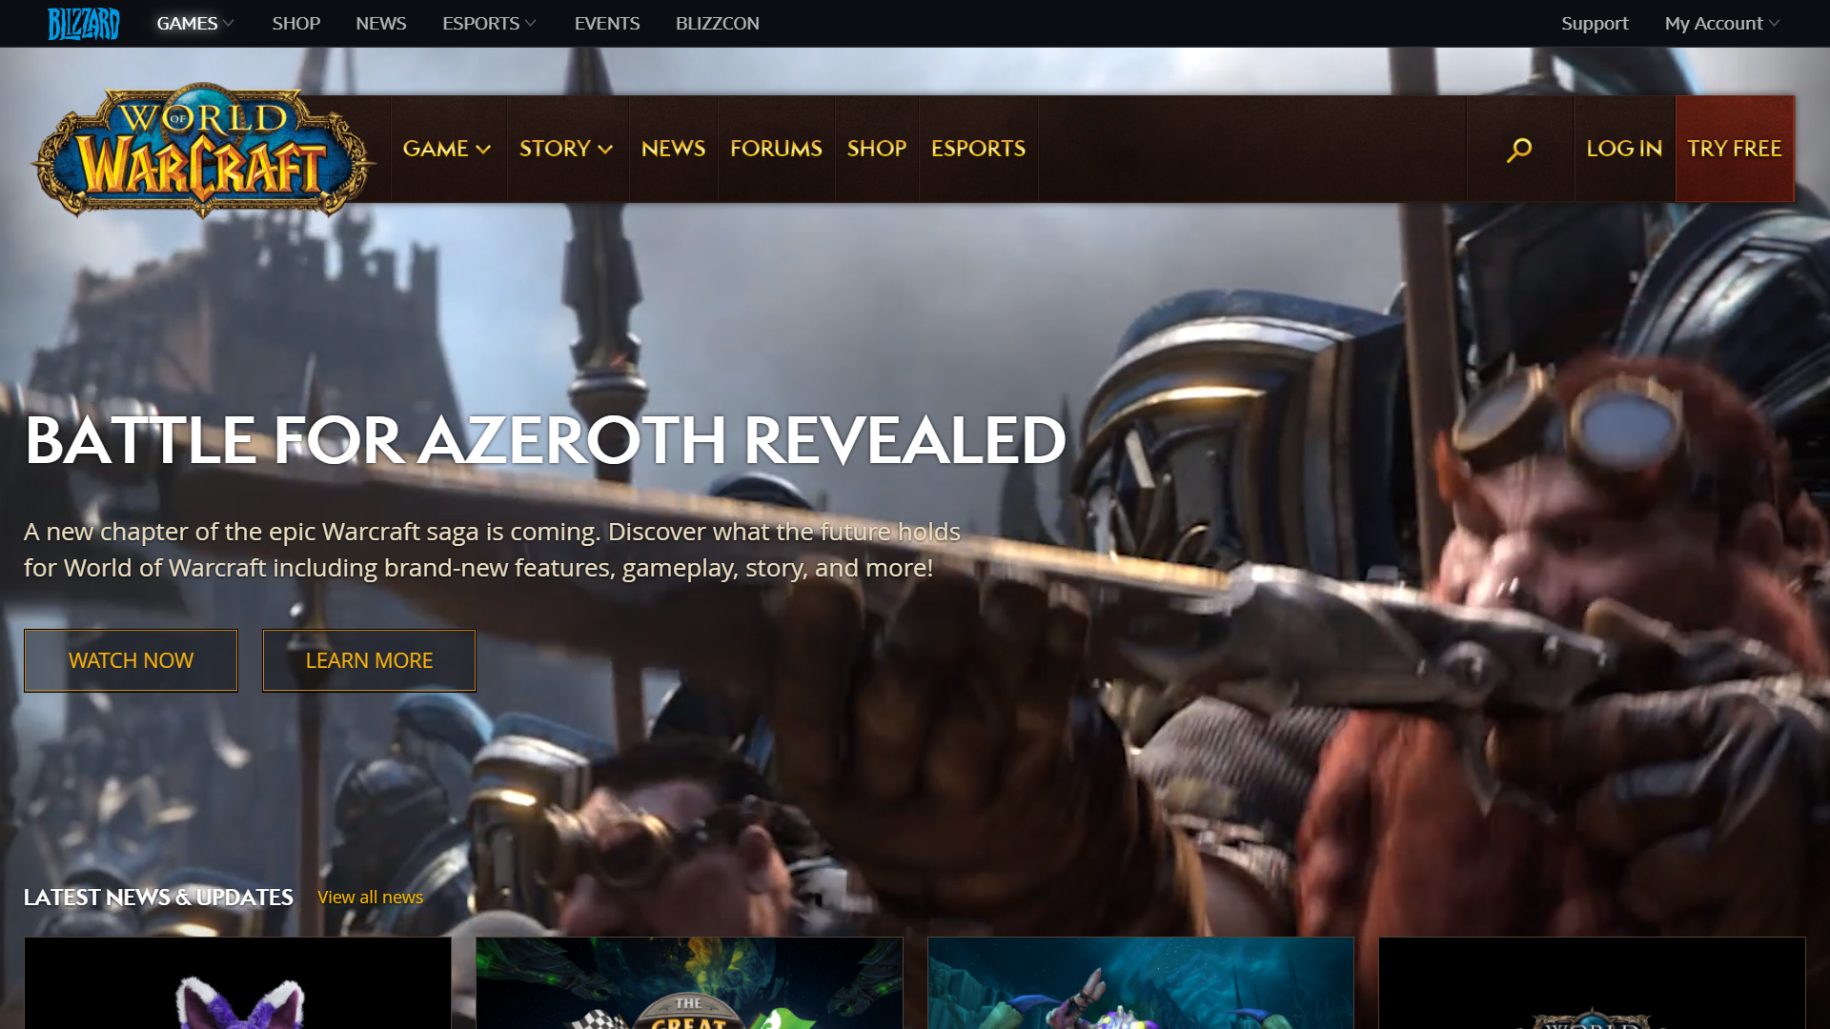
주로 시각적인 자극이 중요한 게임사이트들의 경우 화면을 꽉 채우는 디자인을 사용해 보는 이의 시선을 사로잡는데
의류쇼핑몰에도 이를 적용할 필요가 있다고 생각했습니다.

Slide 13
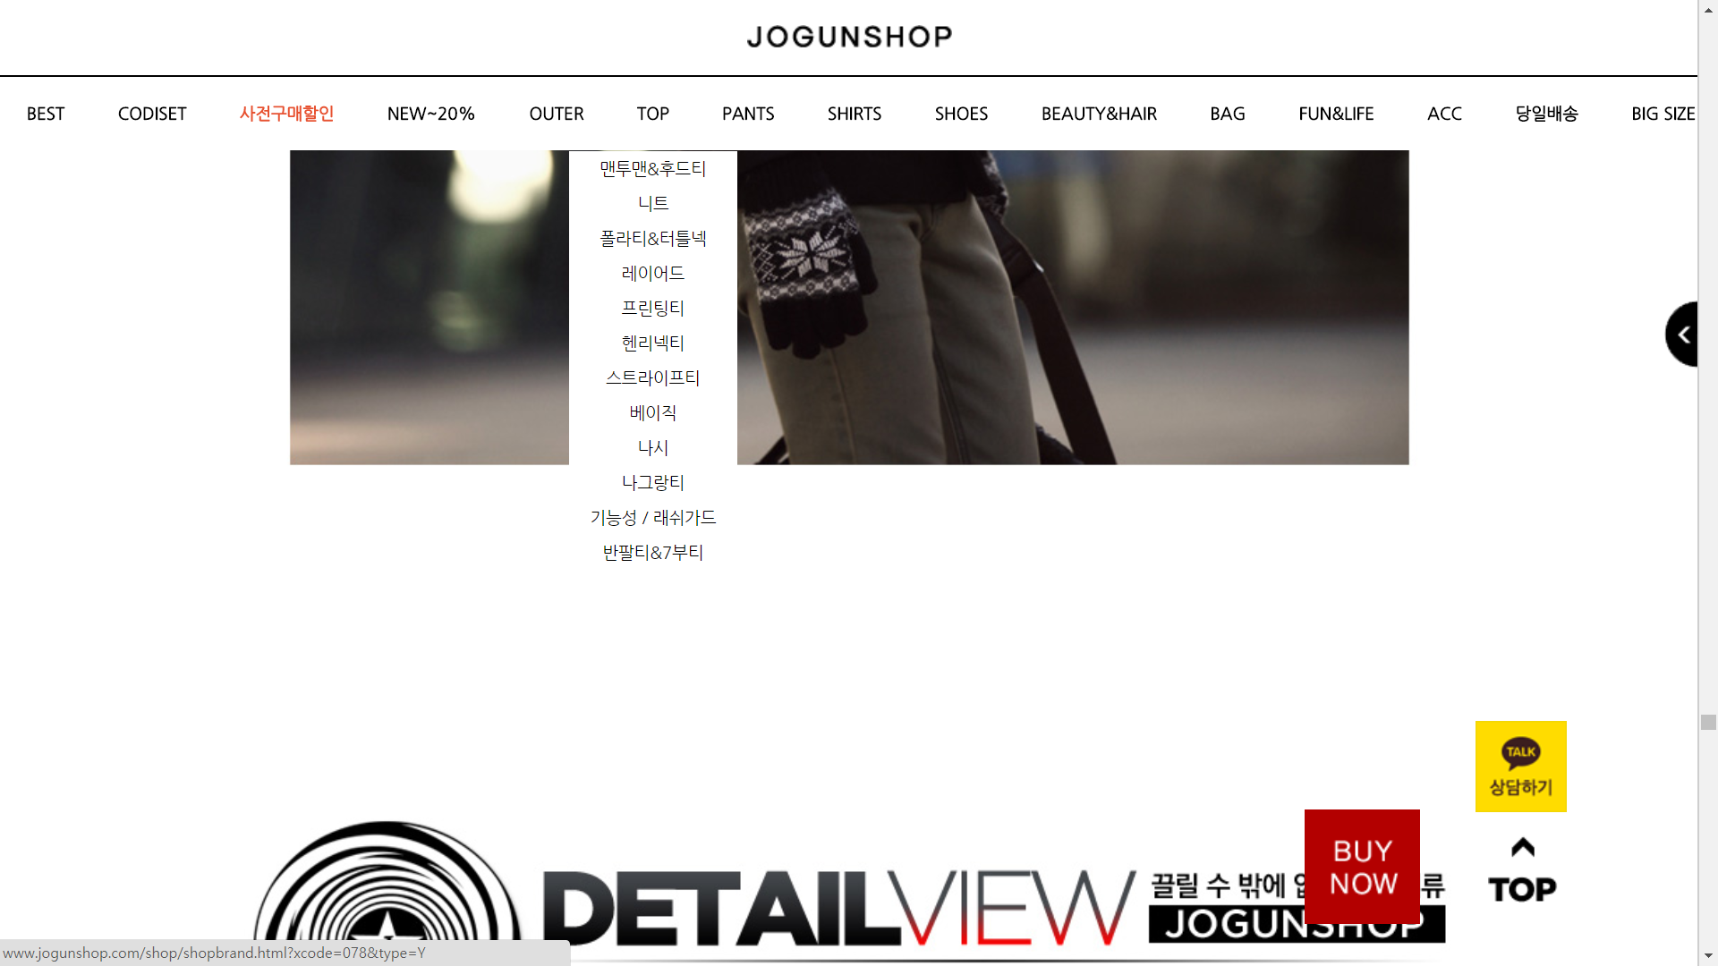
아이디어 IV 상단 메뉴바 고정
상품상세페이지가 긴 쇼핑몰의 특성상 메뉴바가 고정되어 있으면 불편함을 조금이라도 더 덜 수 있습니다.

